Slide 1
Ankara Üniversitesi Araştırma Dekanlığı
Academic Ranking of World Universities
2024
2009'dan beri Dünya Üniversitelerinin Akademik Sıralaması (ARWU) ShanghaiRanking Consultancy tarafından yayınlanmakta ve telif hakkı ile korunmaktadır. ARWU, dünya üniversitelerini sıralamak için altı nesnel gösterge kullanır,
* Nobel Ödülü ve Fields Madalyası kazanan mezun ve personel sayısı,
*Clarivate tarafından seçilen yüksek atıflı araştırmacı sayısı,
*Nature and Science dergilerinde yayınlanan makale sayısı,
*Web of Science'ta Science Citation Index Expanded ve Social Sciences Citation Index'te indekslenen makalelerin sayısı,
*ve bir üniversitenin kişi başına düşen performansı.
Her yıl 2500'den fazla üniversite ARWU tarafından sıralanmakta ve en iyi 1000 üniversite yayınlanmaktadır.

Slide 2
Ankara Üniversitesi Araştırma Dekanlığı
Ankara Üniversitesi
(2022-2023-2024 Performansı)

Slide 3
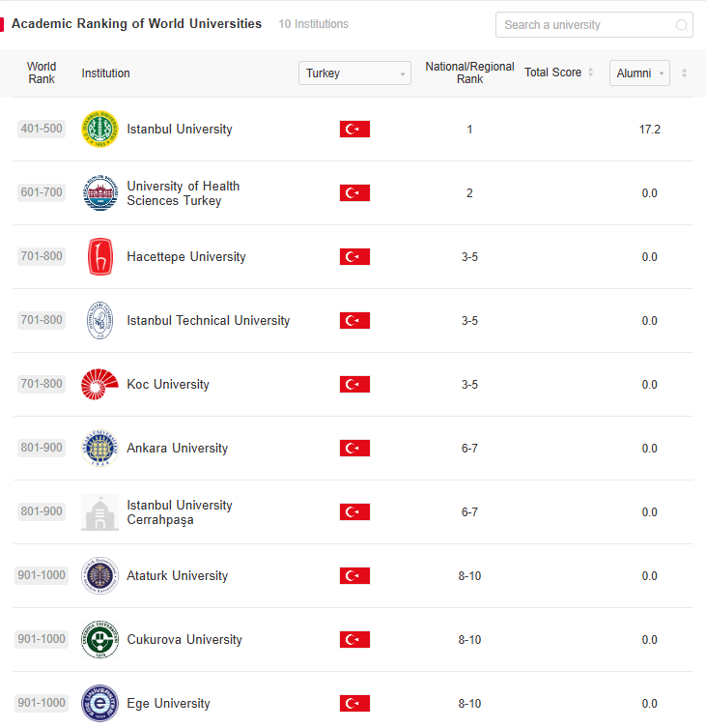
2024 Yılı Türkiye Sıralaması
2023 Yılı Türkiye Sıralaması

Slide 4
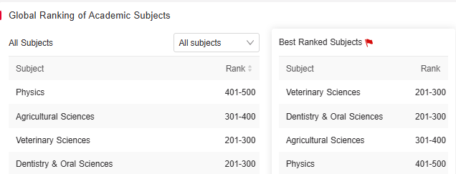
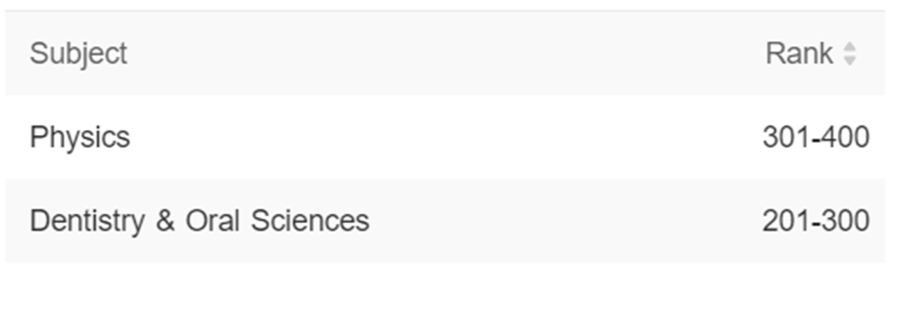
Ankara Üniversitesi Araştırma Dekanlığı
2024 Yılı
Ankara Üniversitesi
Performansı
2023 Yılı
Ankara Üniversitesi
Performansı

Slide 5
Ankara Üniversitesi Araştırma Dekanlığı
2022 Yılı Türkiye Sıralaması

Slide 6
Ankara Üniversitesi Araştırma Dekanlığı
Fizik
2022 Yılı
Ankara Üniversitesi
Performansı
Diş Hekimliği

